Slide 1
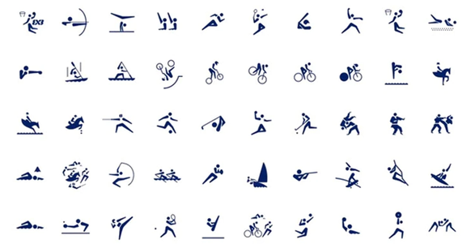
六年級 體育 學校日
防疫注意事項：一人一器具
上課必備：水壺、毛巾、口罩、上衣、跳繩
重要行事曆：11月游泳課（依照政府公告）、12/11（六）運動會
課程規劃與說明：
＊田徑：1、60M、100M檢測，結合起跑架教學。（選出參加60M的名單，男女各三人）
2、跳高、跳遠，複習測量步點與起跳落地姿勢。（選出參加跳高、跳遠的名單，男女各三人）
3、大隊接力，複習傳接棒動作與測量助跑距離，全班練習傳接棒默契。（選出參加大隊接力的名單）
＊排球：學習連續向上低手擊球與發球、認識排球規則。
評量方式：
＊上課態度與表現50%
＊技能與測驗50%

